Slide 1

Проект: «Fighting game»
Дунаева Ева
Кондратьева Мария

Slide 2
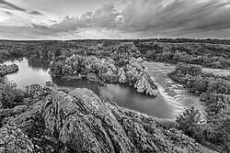
Введение
За несколько недель работы над проектом " Fighting game" разработали увлекательную и захватывающую игру, которая позволит двум игрокам сразиться друг с другом в эпическом бою. Игра сочетает в себе элементы файтинга, предлагая уникальный игровой опыт. Основная цель нашего проекта - создать интересное и увлекательное развлечение. Особенностью нашей игры является использование популярной библиотеки pygame, которая позволяет нам создать красочную графику, интересные звуковые эффекты и плавную анимацию. Мы создали игру, в которую могут играть друзья, сражаясь друг с другом.

Slide 3
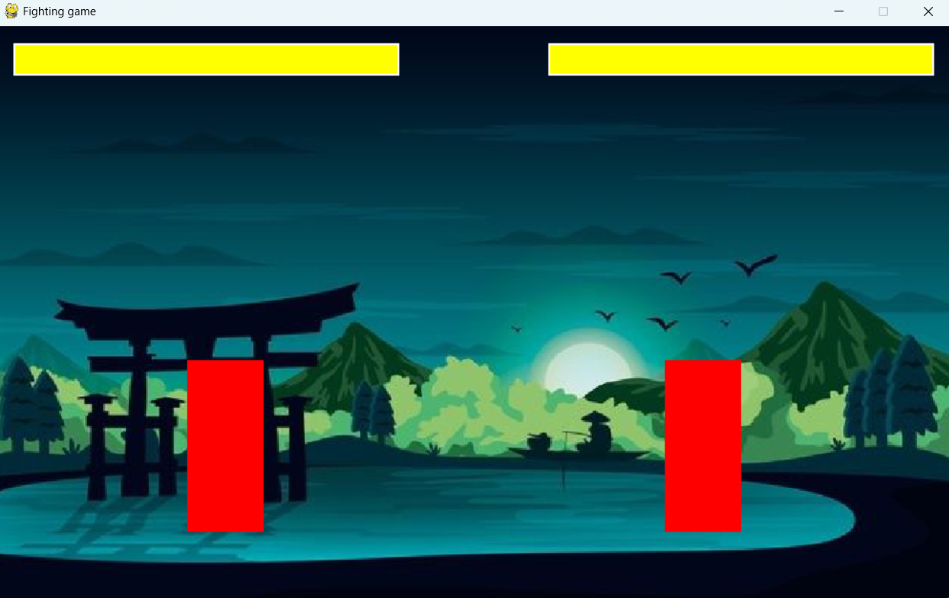
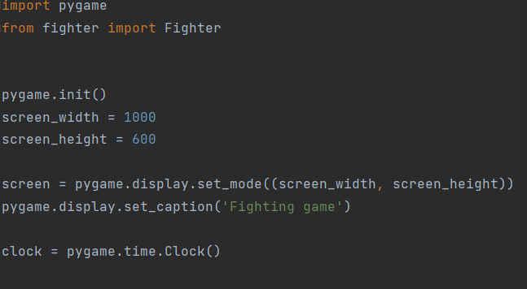
Разработка: 1 этап
На первом этапе проекта мы выбрали фон для нашей игры, создали игровое окно и добавили примерное расположение персонажей на экране.

Slide 4
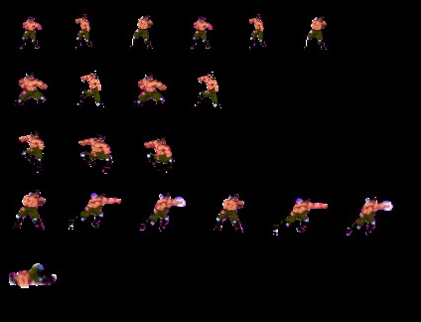
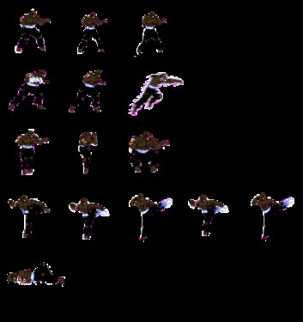
Подготовка спрайтов
Своих персонажей мы взяли с сайта Sprite Database. Выбрали нужные спрайты, удалили фон и немного подкорректировали их.

Slide 5
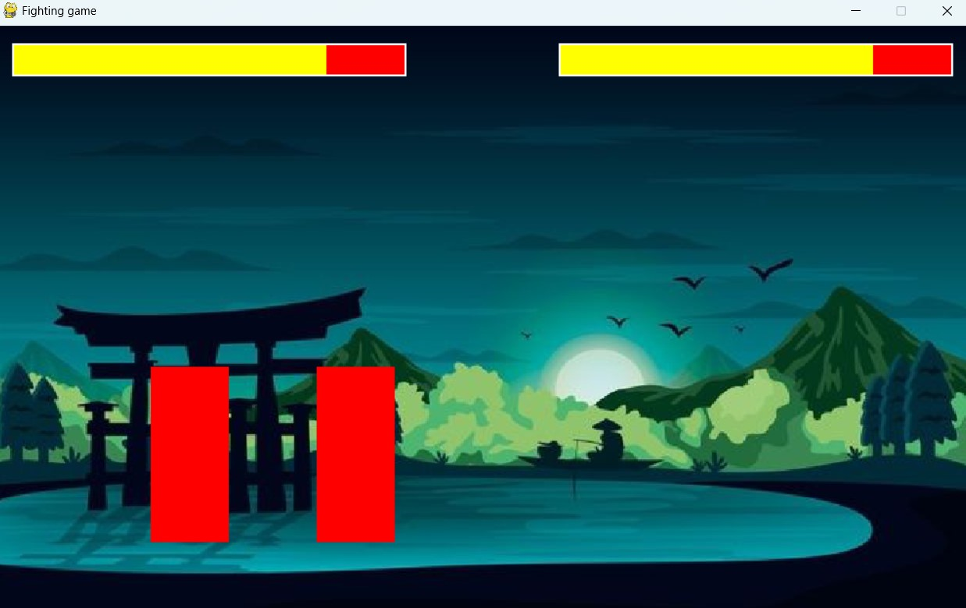
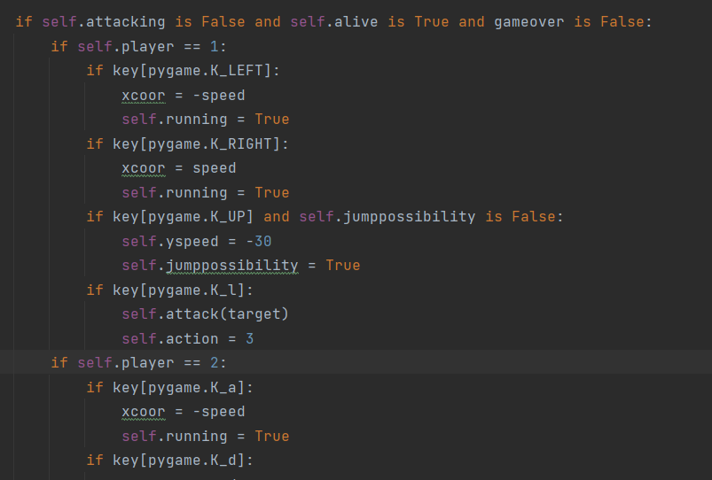
Разработка: 2 этап
На следующем этапе мы прописали действия персонажей в игре их передвижения, атаки с использованием клавиатуры, не добавляя пока что спрайты.

Slide 6
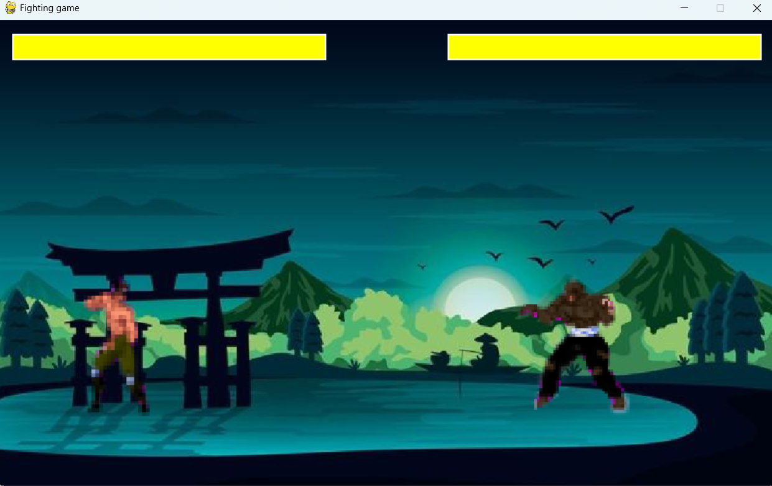
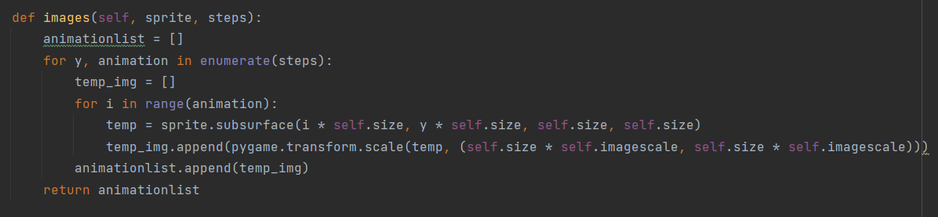
Разработка: 3 этап
На третьем этапе мы добавили спрайты, убрали красные квадраты, развернули персонажей лицом друг к другу.

Slide 7
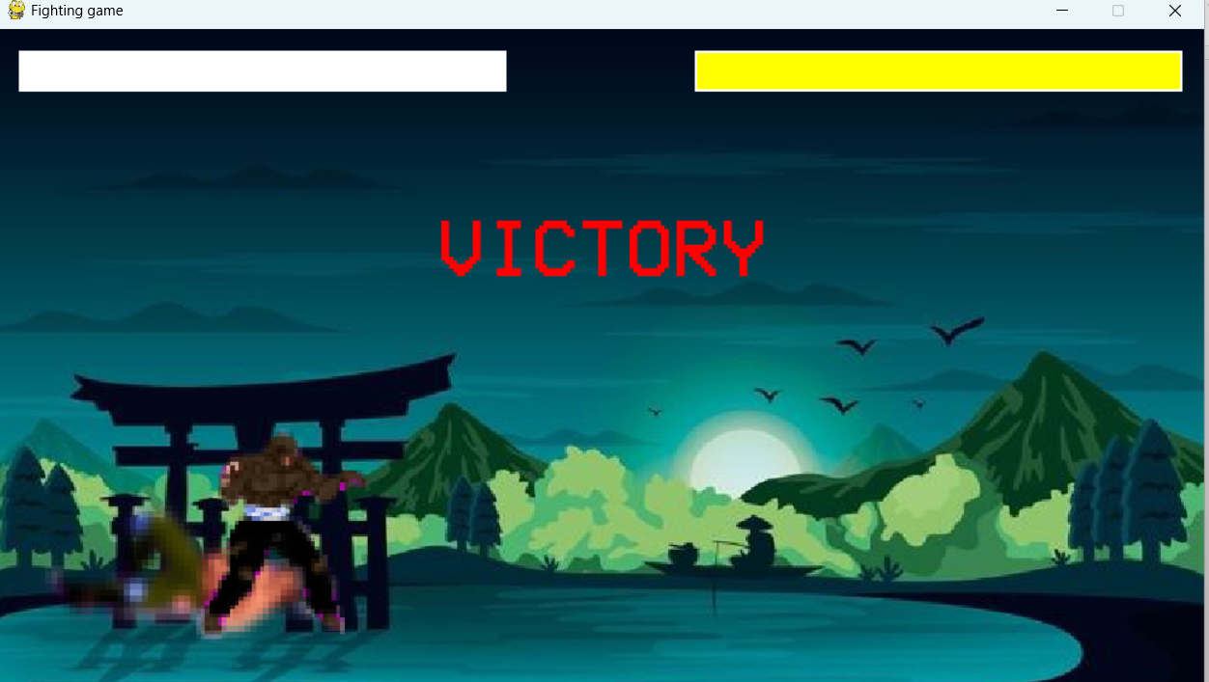
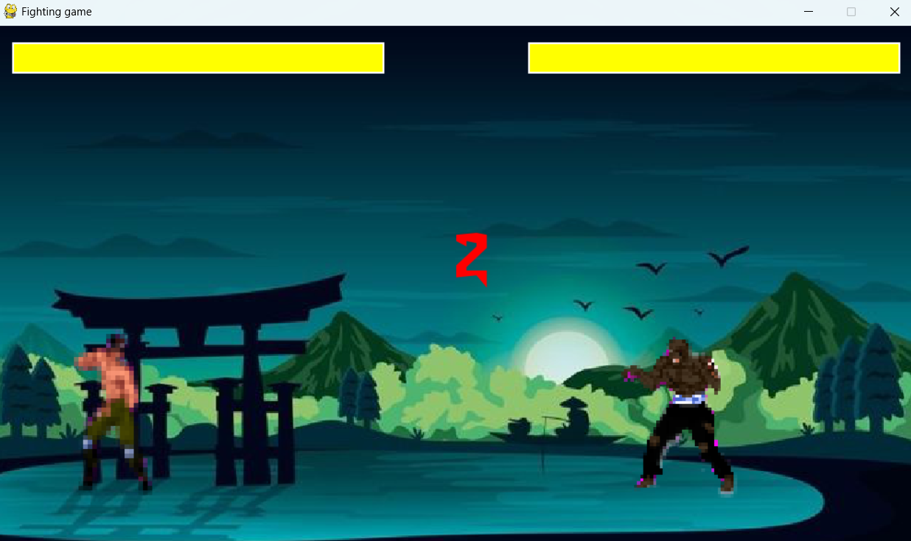
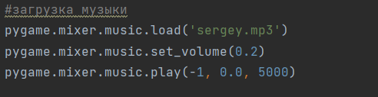
Добавления музыки и анимации в игру
На этом этапе мы добавили цифр в начале игры, в конце надпись и музыкальное сопровождение на протяжении всей игры.

Slide 8
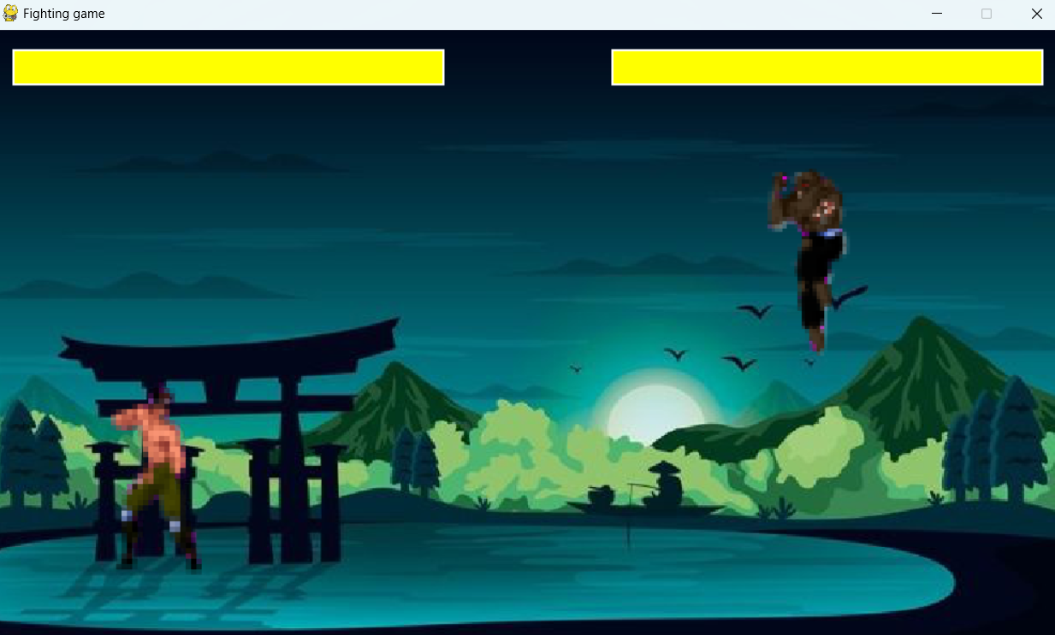
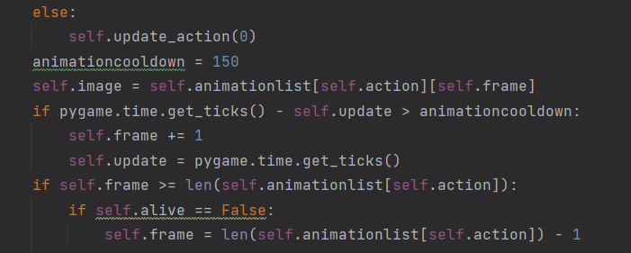
Разработка: заключительный этап
На последнем этапе мы доделали весь функционал героев, оформили игру так, чтобы она начиналась сначала после каждой победы любого из игроков.

Slide 9
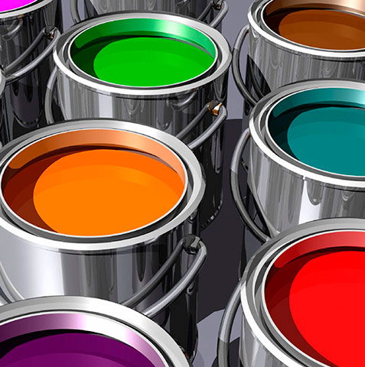
Заключение
При создании игры “Fighting game " мы уделили особое внимание следующим аспектам: 1. Геймплей 2. Графика и анимация: использование библиотеки pygame для создания красочной и привлекательной графики. 3. Многопользовательский режим: возможность игры двух игроков одновременно, что позволяет игрокам соревноваться друг с другом и наслаждаться игрой вместе. 4. Звуковые эффекты и музыка. В целом, мы стремились создать игру, которая сочетает в себе интересный геймплей, привлекательную графику и звуковое сопровождение, а также предлагает возможность соревноваться и наслаждаться игрой вместе.

Slide 10
Спасибо за внимание

